Slide 1

Protocole HTTP

Slide 2
PARTIE 1
01
Définitions
TABLE DES MATIÈRES
PARTIE 2
02
Méthodes de requêtes HTTP
PARTIE 3
03
Requêtes et réponses HTTP

Slide 3
DÉFINITIONS

Slide 4
RFC pour Request For Comments
Ensemble de documents qui décrivent, spécifient, aident à l'implémentation, standardisent et débattent de la majorité des normes, standards, technologies et protocoles liés à Internet et aux réseaux en général.
Qui crée ces documents ? N’importe qui peut le faire.
Qui valide les documents créés ? Un organisme qui s'appelle l'IETF (Internet Engineering Tasking Force)
Concrètement, c’est quoi ? Un fichier texte, au format .txt, suivant un format prédéfini, et intitulé “rfcxxxx.txt” où xxxx est un nombre incrémenté pour chaque nouvelle version. Exemple, la RFC1543 pour décrire comment écrire des RFC : https://www.rfc-editor.org/rfc/rfc1543.txt
Plus de docs : https://web.maths.unsw.edu.au/~lafaye/CCM/internet/rfc.htm

Slide 5
MIME pour Multipurpose Internet Mail Extension
Standard qui a été proposé afin d'étendre les possibilités du courrier électronique (mail), c'est-à-dire de permettre d'insérer des documents (images, sons, texte, ...) dans un courrier.
Qui crée ces documents ? Laboratoires Bell Communications
Format du type MIME : type_mime_principal/sous_type_mime
Exemples :
Image JPEG : image/jpeg
Page HTML : text/html
Plus de docs : https://web.maths.unsw.edu.au/~lafaye/CCM/systemes/mime.htm

Slide 6
Protocole (de communication) : ensemble de règles et de conventions qui définissent la manière dont les systèmes informatiques et les dispositifs interagissent et échangent des informations entre eux.

Slide 7
Protocole HTTP : Hypertext Transfer Protocol Utilisé pour le transfert de données dans les apps web. Il permet aux clients, tels que les navigateurs Web, de communiquer avec les serveurs Web et d'échanger des ressources, telles que des pages Web, des images, des fichiers, etc. Versions majeures :
Version 0.9, utilisée pour transférer des pages en HTML
Version 1.0 ou 1.1, utilisée pour transférer des données (texte, objets JSON, image, son, …) en utilisant le codage MIME (le plus utilisé)
Version 2 : la version la plus récente, qui offre plus de fonctionnalités telle que l’envoi de plusieurs requêtes et réponses simultanément.
Alternative au HTTP : Protocole QUIC - Quick UDP Internet Connections par Google

Slide 8
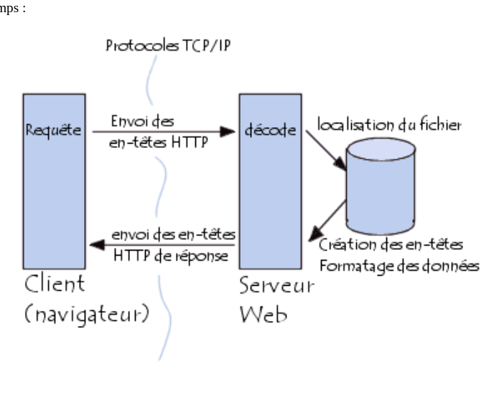
Illustration de l’usage du protocole HTTP
*Ressource : ressource, la cible d'une requête HTTP (texte, page web, image, …) identifiée à l’aide d’un URI, généralement l’URL.

Slide 9
Méthodes de requêtes HTTP

Slide 10
Il existe plusieurs méthodes de requêtes HTTP, aussi appelés verbes HTTP dont :
Les plus utilisés :
GET
HEAD
POST
PUT
PATCH
DELETE
TRACE, OPTIONS, CONNECT
Les moins utilisés : MKCOL, COPY, MOVE, LINK, UNLINK, LOCK
Plus de docs : https://developer.mozilla.org/fr/docs/Web/HTTP/Methods

Slide 11
Requêtes et réponses
HTTP

Slide 12
Requêtes HTTP :
un ensemble de lignes envoyé au serveur par le navigateur
Elle comprend :
une ligne de requête : verbe HTTP + URL + Version du protocole Précise l’action à faire sur la ressource demandée
champs d'en-tête de la requête : lignes facultatives permettant de donner des informations supplémentaires
corps de la requête : lignes facultatives, séparée par une ligne vide de la précédente, utilisée pour envoyer des données depuis le navigateur, par exemple depuis un formulaire
Navigateur (Client)
Serveur
demande

Slide 13
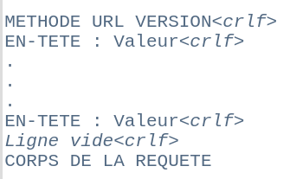
Forme d’une requête HTTP

Slide 14

Exemple d’une requête HTTP

Slide 15
Réponses HTTP :
un ensemble de lignes envoyé au navigateur par le serveur
Elle comprend :
une ligne de statut : v. du protocole + code du statut + signification du code
champs d'en-tête de la réponse : lignes facultatives permettant de donner des informations supplémentaires
corps de la réponses : il contient le document demandé
Navigateur (Client)
Serveur
répond

Slide 16
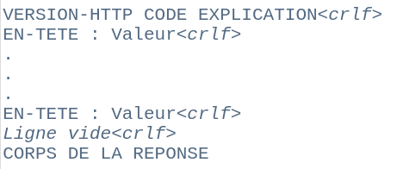
Forme d’une réponse HTTP

Slide 17
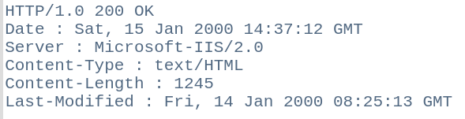
Exemple d’une réponse HTTP

Slide 18
Démonstration en utilisant l’outil intégré dans le navigateur
Outil pour développeur > Réseaux
Developers tools > Network

Slide 19
Référence bibliographique
https://web.maths.unsw.edu.au/~lafaye/CCM/internet/http.htm

